Slide 1
决策树、Adaboost
北京10月机器学习班 邹博
2014年11月1日

Slide 2
复习：熵
sqrt(1-4x)<exp(-2x),0<x<1/4
H(Y|X) = H(X,Y) - H(X)
  条件熵定义
H(Y|X) = H(Y) - I(X,Y)
  根据互信息定义展开得到
  有些文献将I(X,Y)=H(Y) – H(Y|X)作为互信息的定义式
对偶式
  H(X|Y)= H(X,Y) - H(Y)
  H(X|Y)= H(X) - I(X,Y)
I(X,Y)= H(X) + H(Y) - H(X,Y)
  有些文献将该式作为互信息的定义式
试证明：H(X|Y) ≤H(X)， H(Y|X) ≤H(Y)

Slide 3
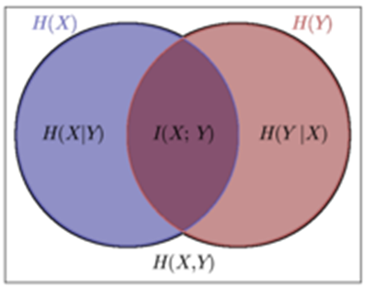
强大的Venn图：帮助记忆

Slide 4
等式变化
根据H(Y|X) = H(Y) - I(X,Y)
得到I(X,Y) = H(Y) - H(Y|X)
I(X,Y)：在X中包含的关于Y的信息

Slide 5
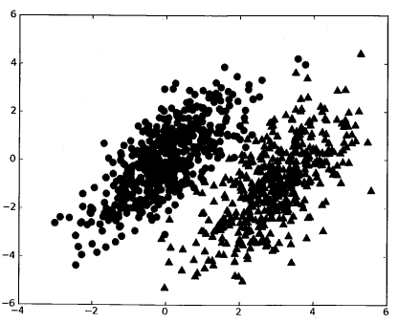
k近邻分类

Slide 6
决策树(Decision Tree)
一种描述概念空间的有效的归纳推理办法。基于决策树的学习方法可以进行不相关的多概念学习，具有简单快捷的优势，已经在各个领域取得广泛应用。
决策树是一种树型结构，其中每个内部结点表示在一个属性上的测试，每个分支代表一个测试输出，每个叶结点代表一种类别。

Slide 7
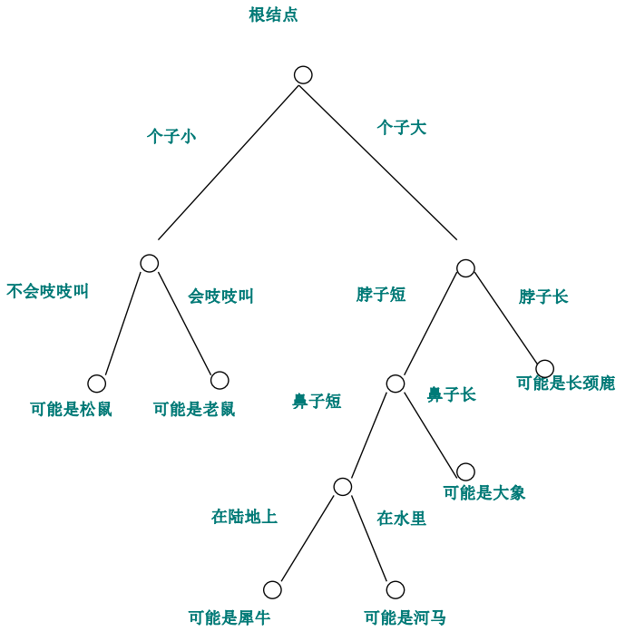
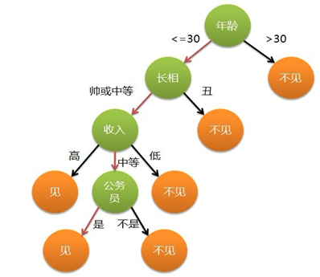
决策树示意图

Slide 8
决策树学习
决策树学习是以实例为基础的归纳学习。
决策树学习采用的是自顶向下的递归方法，其基本思想是以信息熵为度量构造一棵熵值下降最快的树，到叶子节点处的熵值为零，此时每个叶节点中的实例都属于同一类。

Slide 9
决策树学习算法的特点
决策树学习算法的最大优点是，它可以自学习。在学习的过程中，不需要使用者了解过多背景知识，只需要对训练例子进行较好的标注，就能够进行学习。
  从一类无序、无规则的事物（概念）中推理出决策树表示的分类规则。

Slide 10
决策树学习的生成算法
ID3
C4.5
CART

Slide 11
信息增益
当熵和条件熵中的概率由数据估计（特别是极大似然估计）得到时，所对应的熵和条件熵分别称为经验熵和经验条件熵。
信息增益表示得知特征A的信息而使得类X的信息的不确定性减少的程度。
定义：特征A对训练数据集D的信息增益g(D,A)，定义为集合D的经验熵H(D)与特征A给定条件下D的经验条件熵H(D|A)之差，即：g(D,A)=H(D) – H(D|A)
  即训练数据集类别和特征的互信息。

Slide 12
基本记号
设训练数据集为D，|D|表示其容量，即样本个数。设有K个类Ck，k=1,2,…,K，|Ck|为属于类Ck的样本个数。Σ_{k}|Ck|=|D|。设特征A有n个不同的取值{a1,a2…an}，根据特征A的取值讲D划分为n个子集D1,D2,…Dn,|Di|为Di的样本个数，Σ_{i}|Di|=D。记子集Di中属于类Ck的样本的集合为D_{ik}，|D_{ik}|为D_{ik}的样本个数。

Slide 13
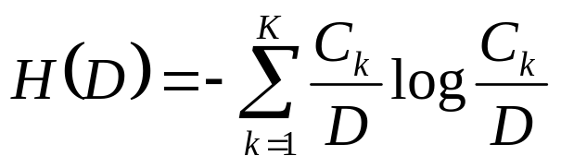
信息增益的计算方法
计算数据集D的经验熵
计算特征A对数据集D的经验条件熵H(D|A)
计算信息增益：g(D,A)=H(D) – H(D|A)

Slide 14
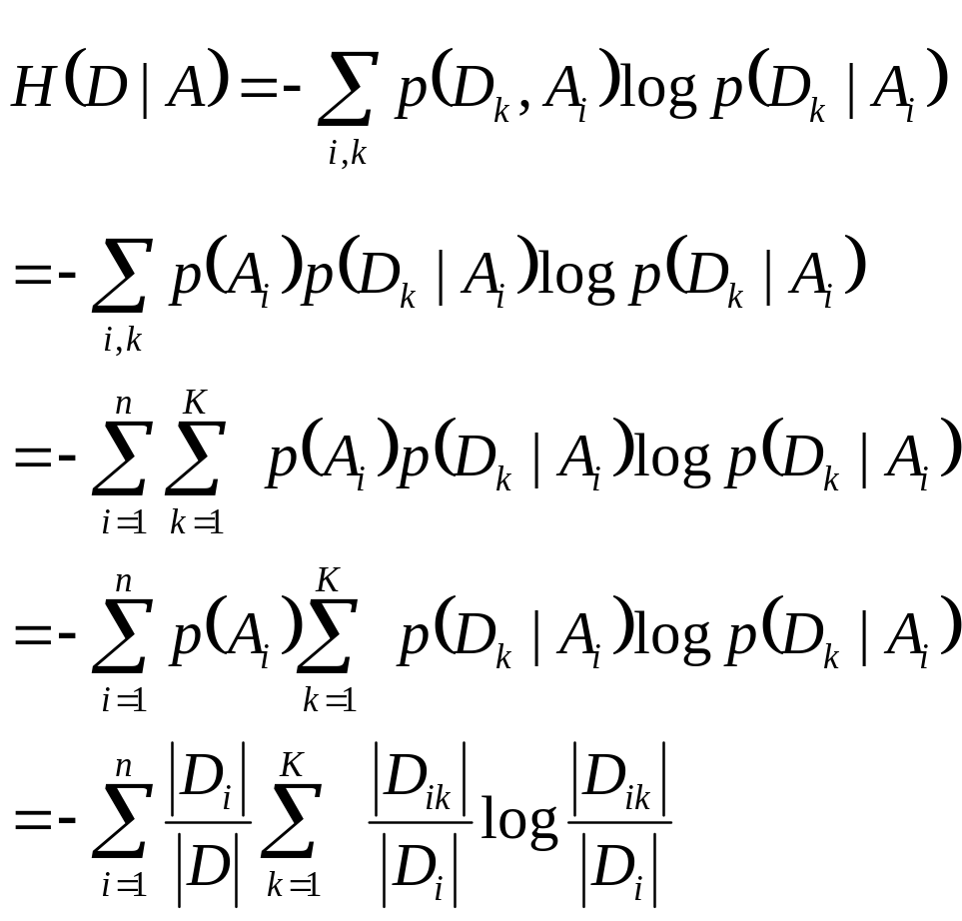
经验条件熵H(D|A)

Slide 15
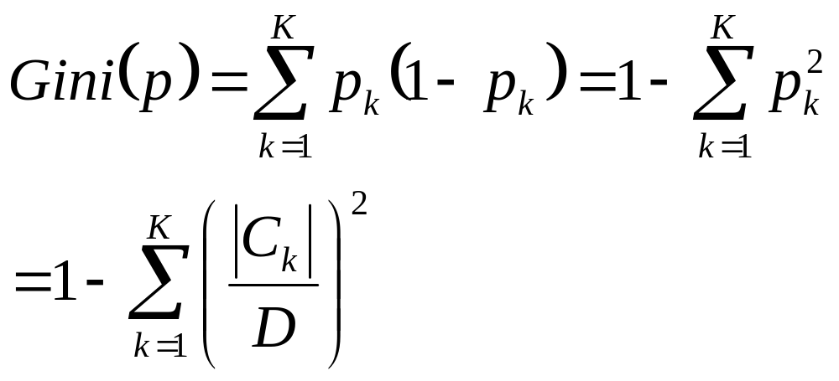
其他目标
信息增益率：g_{r}(D,A) = g(D,A) / H(A)
基尼指数：

Slide 16
讨论
考察基尼指数的图像、熵、分类误差率三者之间的关系
  使用1-x近似代替-lnx

Slide 17
三种决策树学习算法
适应信息增益来进行特征选择的决策树学习过程，即为ID3决策。
所以如果是取值更多的属性，更容易使得数据更“纯”（尤其是连续型数值），其信息增益更大，决策树会首先挑选这个属性作为树的顶点。结果训练出来的形状是一棵庞大且深度很浅的树，这样的划分是极为不合理的。
C4.5：信息增益率
CART：基尼系数
一个属性的信息增益越大，表明属性对样本的熵减少的能力更强，这个属性使得数据由不确定性变成确定性的能力越强。

Slide 18
提升方法
一个概念如果存在一个多项式的学习算法能够学习它，并且正确率很高，那么，这个概念是强可学习的；
一个概念如果存在一个多项式的学习算法能够学习它，并且学习的正确率仅比随机猜测略好，那么，这个概念是弱可学习的；
强可学习与弱可学习是等价的。
在学习中，如果已经发现了“弱学习算法”，能否将他提升为“强学习算法”。

Slide 19
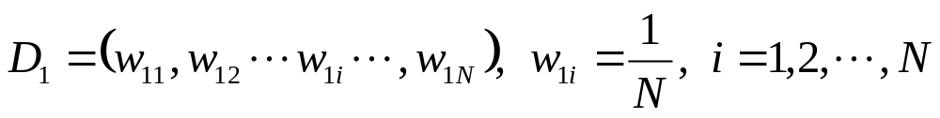
Adaboost
设训练数据集T={(x1,y1), (x2,y2)…(xN,yN)}
初始化训练数据的权值分布

Slide 20
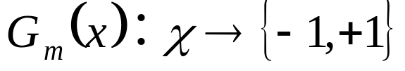
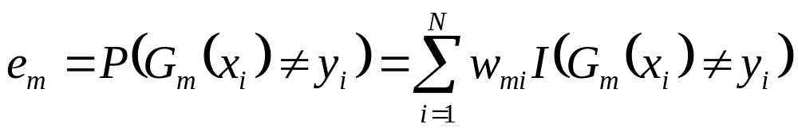
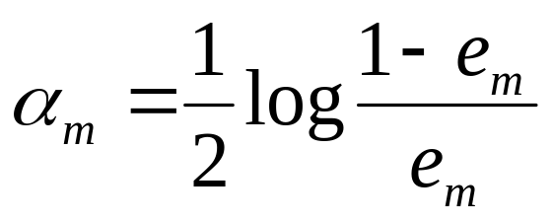
Adaboost：对于m=1,2,…M
使用具有权值分布Dm的训练数据集学习，得到基本分类器
计算Gm(x)在训练数据集上的分类误差率
计算Gm(x)的系数

Slide 21
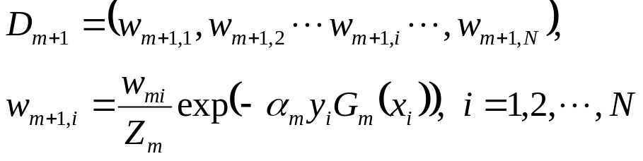
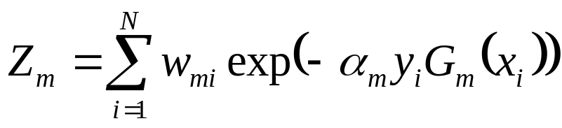
Adaboost：对于m=1,2,…M
更新训练数据集的权值分布
这里，Zm是规范化因子
它使D_{m+1}成为一个概率分布

Slide 22
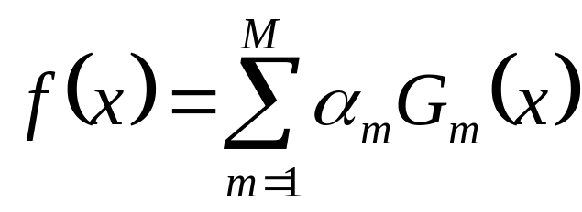
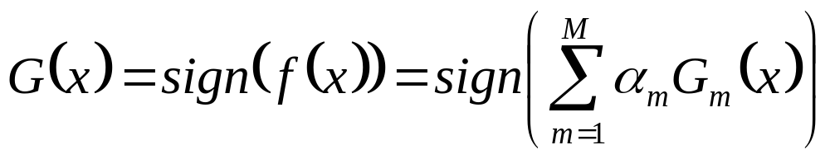
Adaboost
构建基本分类器的线性组合
得到最终分类器

Slide 23
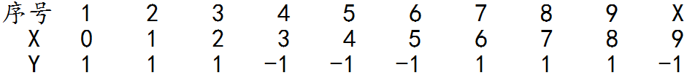
举例
给定下列训练样本，试用AdaBoost算法学习一个强分类器。

Slide 24
解
初始化训练数据的权值分布
W1i = 0.1

Slide 25
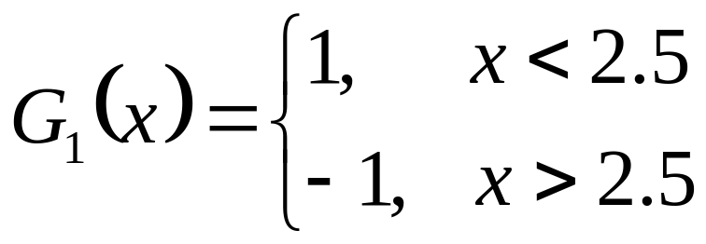
m=1
对于m=1
在权值分布为D1的训练数据上，阈值v取2.5时误差率最低，故基本分类器为：

Slide 26
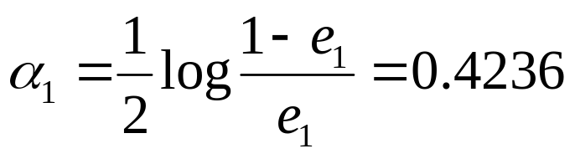
m=1
G1(x)在训练数据集上的误差率e1=P(G1(xi)≠yi) = 0.3
计算G1的系数：

Slide 27
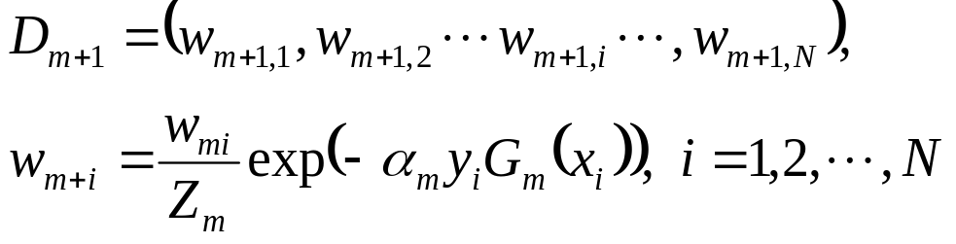
m=1
更新训练数据的权值分布：
D2=(0.0715, 0.0715, 0.0715, 0.0715, 0.0715, 0.0715, 0.1666, 0.1666, 0.1666, 0.0715)
f1(x)=0.4236G1(x)
分类器sign(f1(x))在训练数据集上有3个误分类点。

Slide 28
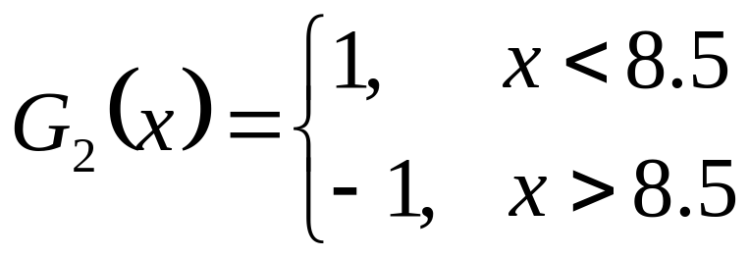
m=2
对于m=2
在权值分布为D2的训练数据上，阈值v取8.5时误差率最低，故基本分类器为：

Slide 29
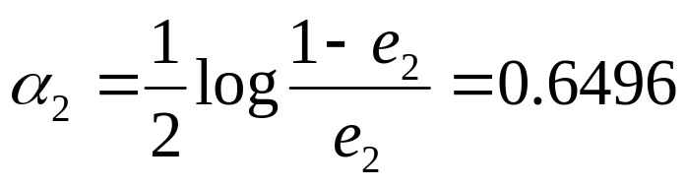
m=2
G2(x)在训练数据集上的误差率e2=P(G2(xi)≠yi) = 0.2143
计算G2的系数：

Slide 30
m=2
更新训练数据的权值分布：
D3=(0.0455, 0.0455, 0.0455, 0.1667, 0.1667, 0.01667, 0.1060, 0.1060, 0.1060, 0.0455)
f2(x)=0.4236G1(x) + 0.6496G2(x)
分类器sign(f2(x))在训练数据集上有3个误分类点。

Slide 31
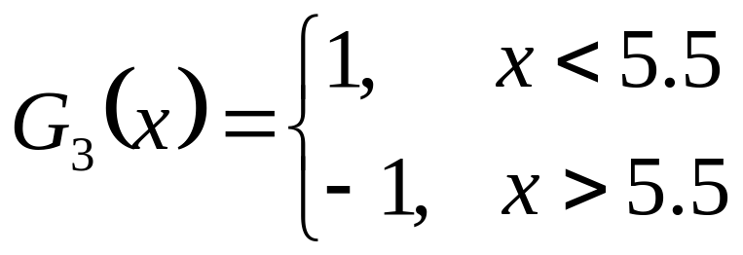
m=3
对于m=3
在权值分布为D3的训练数据上，阈值v取5.5时误差率最低，故基本分类器为：

Slide 32
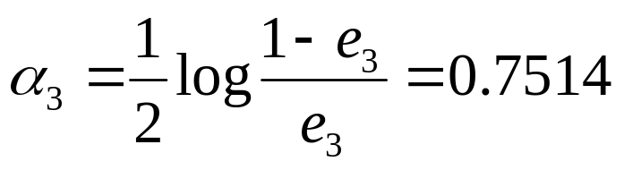
m=3
G3(x)在训练数据集上的误差率e3=P(G3(xi)≠yi) = 0.1820
计算G3的系数：

Slide 33
m=3
更新训练数据的权值分布：
D4=(0.125, 0.125, 0.125, 0.102, 0.102, 0.102, 0.065, 0.065, 0.065, 0.125)
f3(x)=0.4236G1(x) + 0.6496G2(x)+0.7514G3(x)
分类器sign(f3(x))在训练数据集上有0个误分类点。

Slide 34
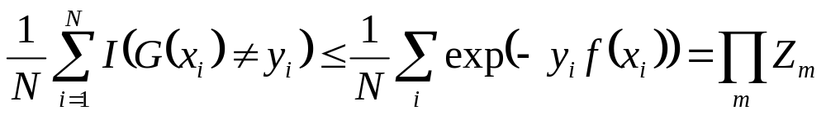
误差上限
当G(xi)≠yi时，yi*f(xi)<0，因而exp(-yi*f(xi))≥1，前半部分得证。

Slide 35
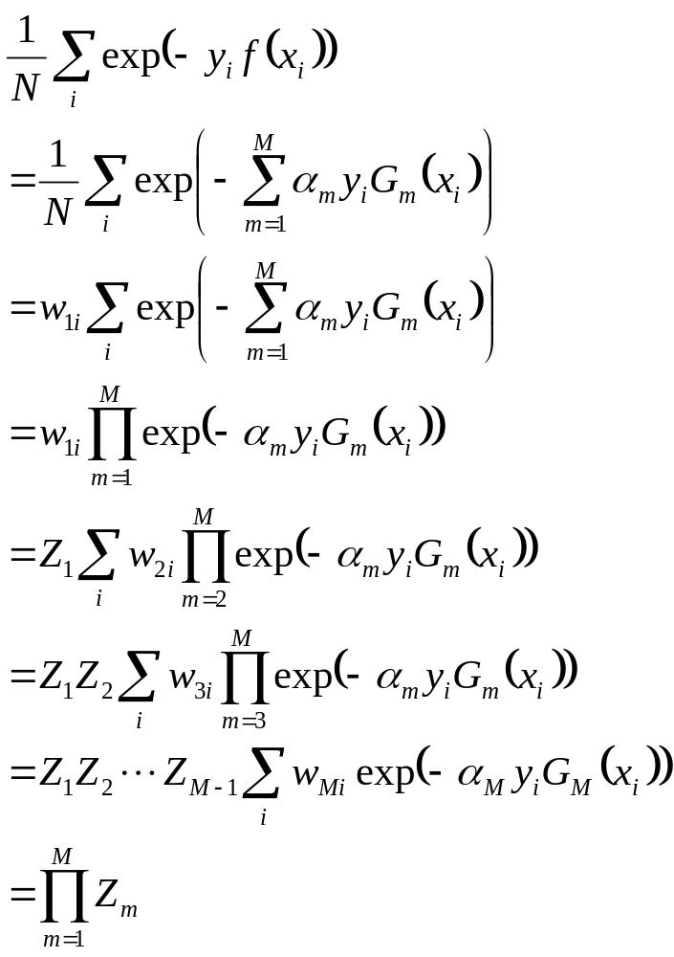
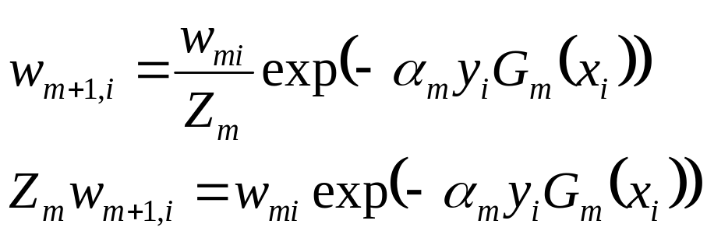
后半部分

Slide 36
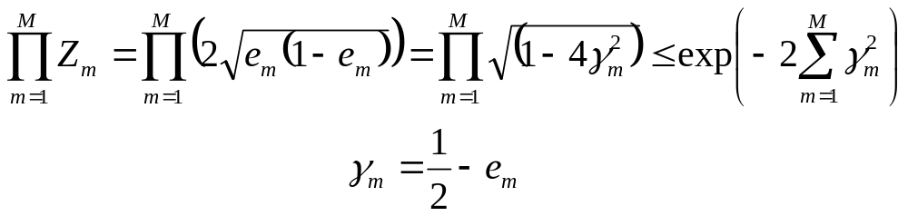
训练误差界

Slide 37
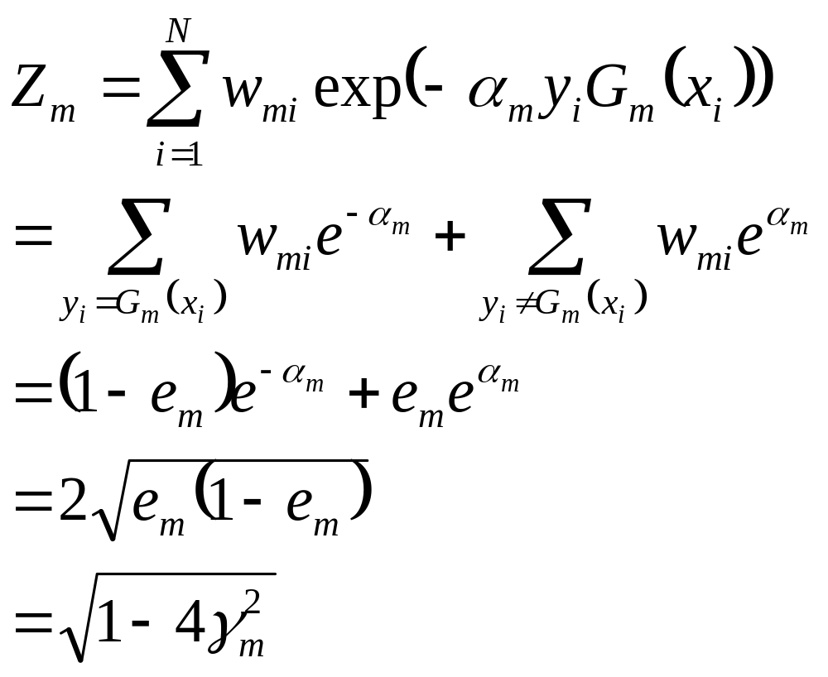
训练误差界

Slide 38
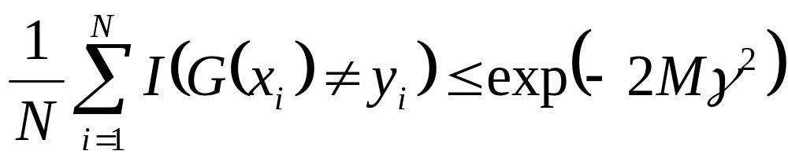
取γ1, γ2… 的最大值，记做γ

Slide 39
总结
AdaBoost的训练误差是以指数速率下降的
AdaBoost算法不需要事先知道下界γ，AdaBoost具有自适应性，它能适应若分类器格子的训练误差率。（“适应”Adaptive的由来）

Slide 40
感谢大家！
恳请大家批评指正！

